Slide 1
Surftrace在内核网络问题中的典型应用

Slide 2
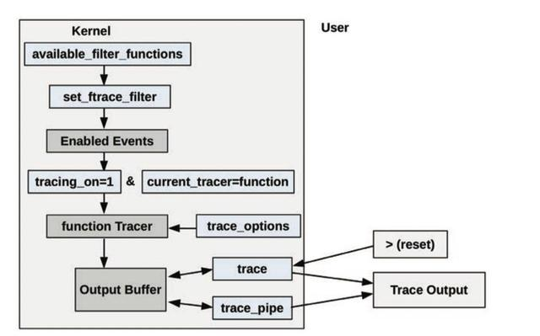
望洋兴叹的ftrace
从2.6.27 版本中引入
可在不引入任何前端工具的情况下使用
功能强大，支持：
函数调用追踪
函数子流程追踪
tracepoint追踪
kprobe/uprobe

Slide 3
望洋兴叹的ftrace
入门门槛较高
配置流程繁琐
参数解析难度大
启动需要配置3个步骤：
echo 'p:f0 wake_up_new_task comm=+0x678(%di):string' >> /sys/kernel/debug/tracing/kprobe_events
echo 1 > /sys/kernel/debug/tracing/instances/surftrace/events/kprobes/f0/enable
echo 1 > /sys/kernel/debug/tracing/instances/surftrace/tracing_on
查看数据：
cat /sys/kernel/debug/tracing/instances/surftrace/trace_pipe
停止也需要3个步骤：
echo 0 > /sys/kernel/debug/tracing/instances/surftrace/events/kprobes/f0/enable
echo -:f0 >> /sys/kernel/debug/tracing/kprobe_events
echo 0 > /sys/kernel/debug/tracing/instances/surftrace/tracing_on
计算偏移（依赖 gdb + vmlinux）
(gdb) p &((struct task_struct*)0)->comm
$1 = (char (*)[16]) 0x678

Slide 4

surftrace特性
一键完成trace
仅需C语言和内核基础
支持rpm和deb包
支持二次开发

Slide 5
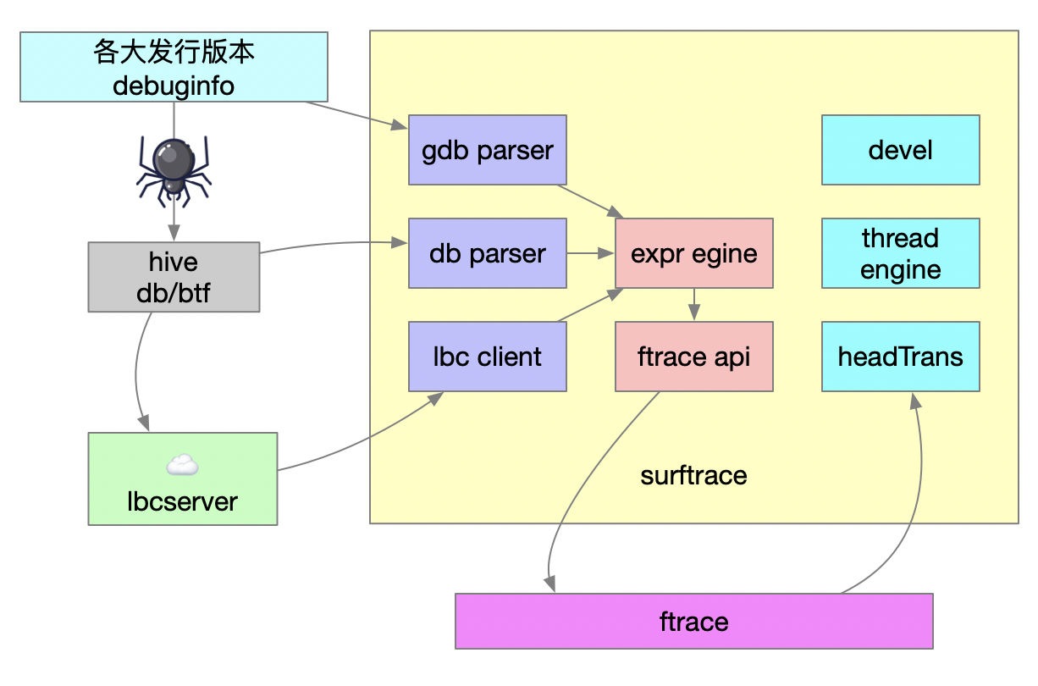




surftrace组成
当前支持发行版
Alibaba Cloud Linux

Slide 6
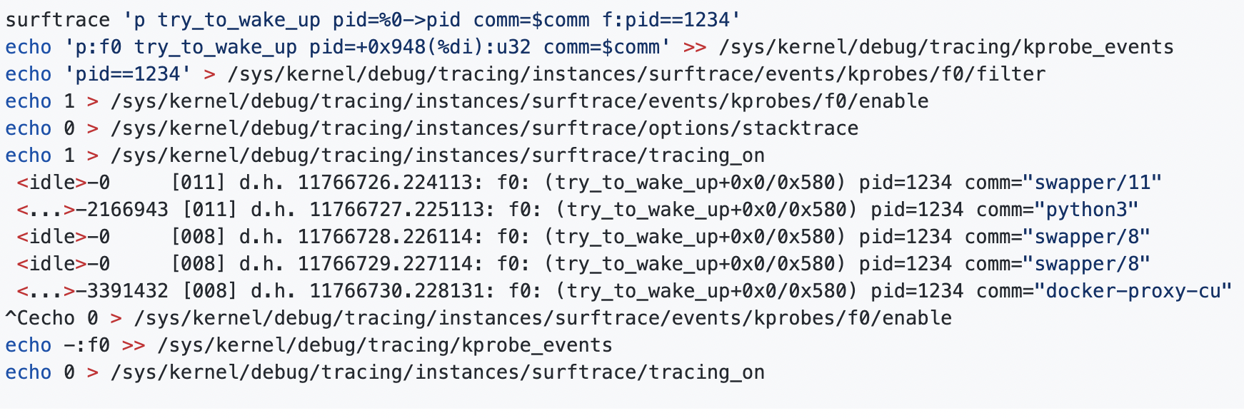
surftrace 表达式
1、支持事件类型 kprobe/kretprobe/traceevent
2、符号名在 available_events 列表中
3、参数语法与C语言接近
4、可直接访问全局符号、内核地址特定数据
5、过滤器可按C语法自由组合

Slide 7

surftrace优势与不足
安装简便、依赖少
语法简洁、易上手
操作安全、不宕机
支持函数内部追踪
早期版本适配
不能在内核态加工数据

Slide 8
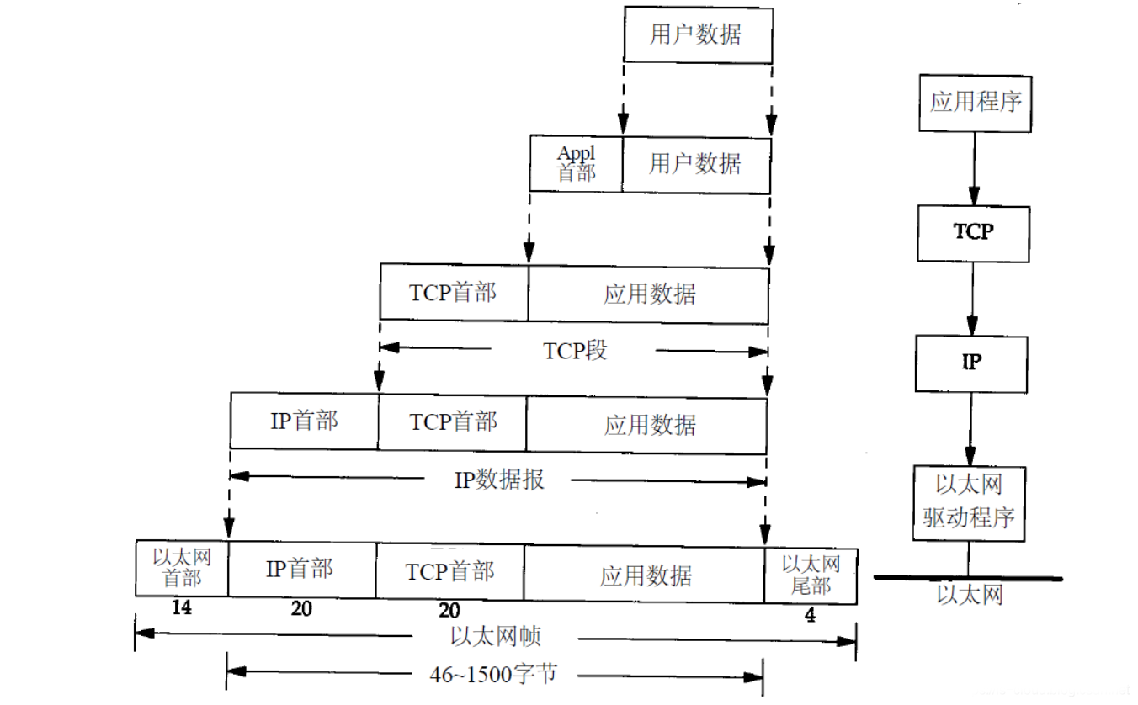
TCP/IP 协议栈
对数据报文在不同网络层进行封装
不同OS均采用一致的报文封装方式

Slide 9
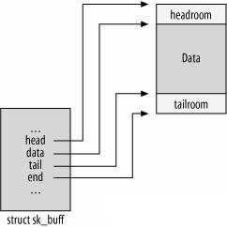
linux sk_buff结构体
sk_buff是报文在linux内核中的实际承载者
head指向数据区的开端
data指向当前报文所在层的开头位置

Slide 10
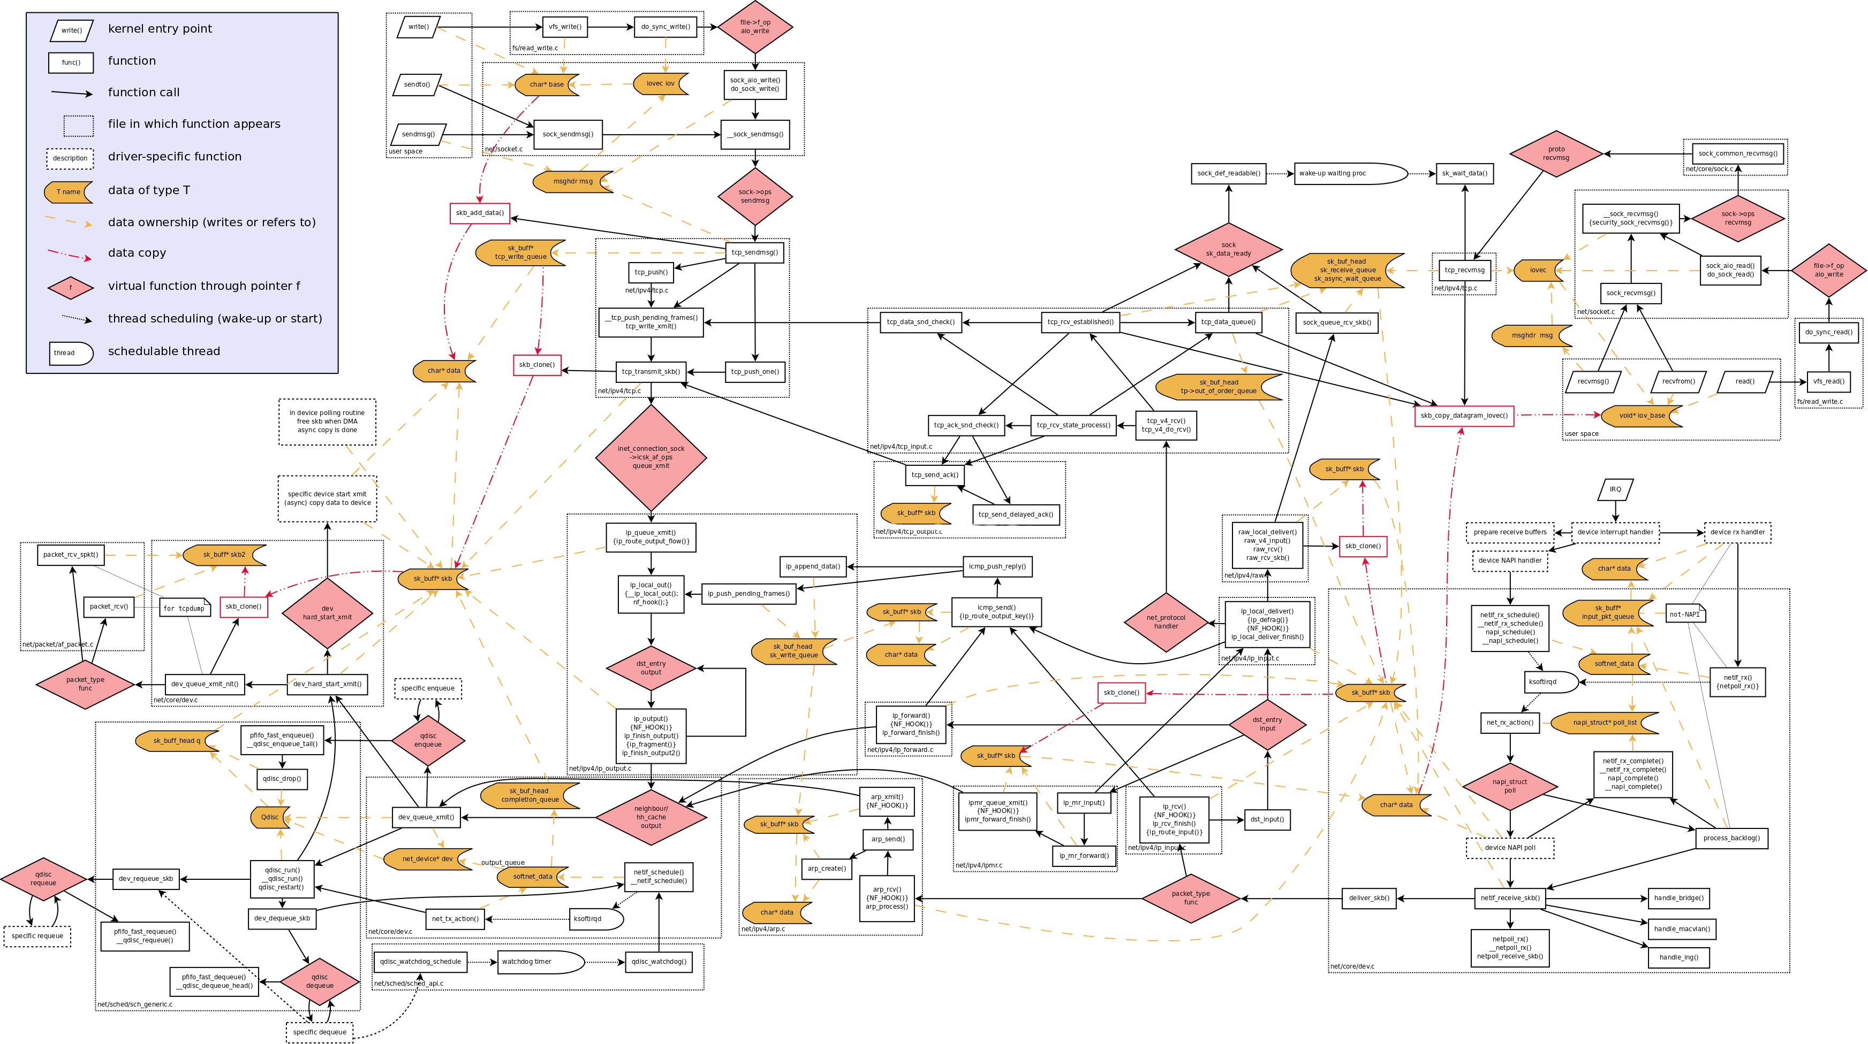
linux sk_buff结构体
Link

Slide 11
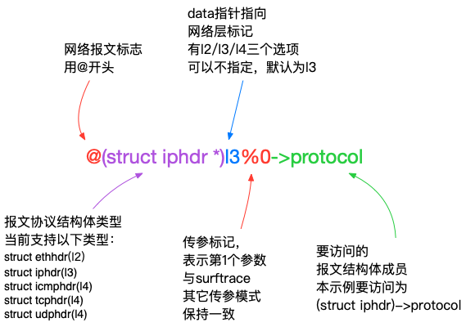
surftrace对sk_buff增强
skb->data指针在不同网络层指向的协议头并不固定；
除了获取当前结构内容，还有获取上一层报文内容的需求；
源数据呈现不人性化；

Slide 12
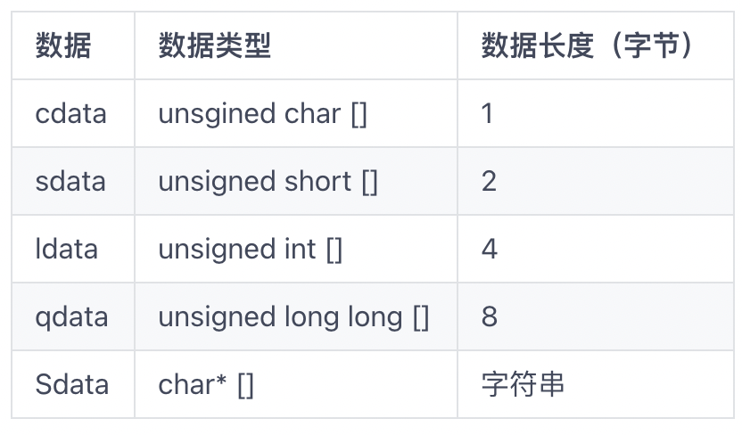
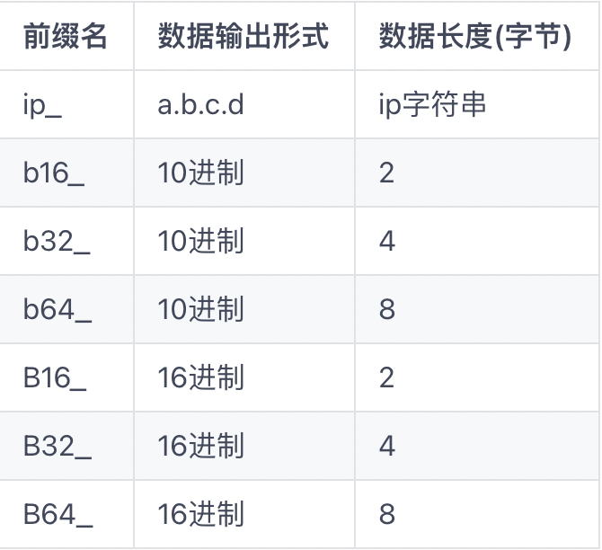
surftrace对sk_buff增强
数据扩充
数据转换

Slide 13

实际案例:追踪数据发送源
10.0.1.221
非预期的udp报文，它会往目标ip 10.0.1.221 端口号 9988 发送数据

Slide 14
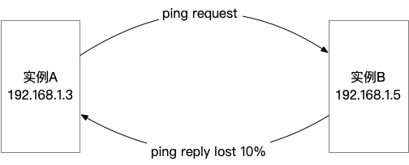
实际案例:丢包问题定位

Slide 15

欢迎关注龙蜥社区

